Slide 1
自治会電子回覧板 モデル事業 ＜結ネット試用報告＞
2023年2月18日
東三番街自治会

Slide 2
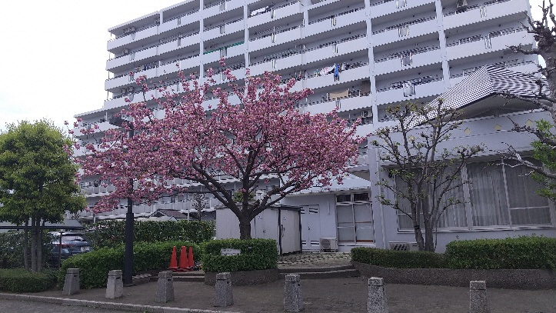
東三番街自治会の特徴
築30年以上の高齢化団地(1991年分譲開始)
自治会エリア ＝ 団地エリア (1号棟～10号棟）
自治会加入率約６０％ 減少傾向（191世帯／321世帯）
東三番街自治会ホームページ開設
（令和3年12月）

Slide 3
モデル事業応募の経緯（１）
自治会長の強い危機感
高齢化＆少子化、会員数の減少
平時にコミュニケーションが取れていず、災害時に住民の安全を確保できるのか？
自治会員以外の安否確認をどうするか？

Slide 4
モデル事業応募の経緯（２）
会員数減少の理由
高齢で役員を務められないから！
子どもが大きくなったから！
仕事が忙しく役員ができないから！
役員の仕事が大変だから！
1年だけ役員の増加
悪循環
高齢化少子化
単年度役員増
自治会
員減少
役員業務多忙

Slide 5
モデル事業応募の経緯（３）
ICTの可能性を模索
高齢でも忙しくても辞めなくて良い自治会に出来ないのか？
誰でも出来る自治会になれないのか？
そのために、ICTが何かに活用できないのか？
そんな中
スマホで安否確認が結ネットで出来るらしい！

Slide 6
モデル事業応募の経緯（４）
ICTの可能性を模索
スマホで安否確認 だけでなく
ふだんからスマホでコミュニケーションに活用 だけでなく
役員の負担を軽減 だけでなく・・・・
期待はふくらむ

Slide 7
モデル事業応募の経緯（５）
公募役員数削減
サークル委員会活性化
担当役員の派遣役員化
役員会は公募役員主体
議決は結ネット
期待と妄想
役員会
公募役員
会長 副会長 監事
派遣役員
事務局 会計 広報
厚生 衛生 環境 体育 防犯・防災
行事
敬老会 資源物回収 夏祭り 一斉清掃 運動会 餅つき 防災訓練
さくら会
（敬老）
アーバンズ
（ソフトボール）
自主防災組織
アーバン菜園
（菜園サークル）
サークル＆委員会
餅つき
実行委員会
夏祭り
実行委員会
環境
専門委員会

Slide 8
東三番街自治会導入実績（１）
１０月からまず導入できるかをメインに活動
導入に対する会員の姿勢を見る⇒登録目標：１００人
導入する際の、問題・課題を抽出
使いながらどういう活用法があるか考えよう

Slide 9
東三番街自治会導入実績（２）
項 目 | 内 容 | 担 当 | 日 程
東三番街自治会 アプリ作成 | ・メニュー、タブ構成、所属、役職を 決める | さいたま市 CPU | 8／30
 | ・自治会へ利用者一覧（所属、役職記入）の作成を依頼→回収 | さいたま市 東三番街自治会 | 9／1〜9／20 9／20
 | ・アプリ作成・登録 | CPU | 9／21〜10／5
・導入説明会 ・操作説明・インストールフｫロー会（管理権限者・役員・一般会員） | ・操作説明会日程確認、会場手配 | さいたま市 | 9／21〜10／5
 | ・操作説明資料の作成 | CPU | 9／21〜10／5
 | ・結ネット導入説明 ・管理権限者、役員向け操作説明、 インストール会実施 | さいたま市 CPU | 10／4 10／5〜10／20 10／9
 | ・一般会員向け結ネット普及案内チラシ 作成 | さいたま市 CPU | 10／15〜10／30 11／8
 | ・一般会員向け結ネット普及活動 → 案内資料配布 | さいたま市 | 10／20〜11／20 11／16
試験運用実施 | ６カ月間 | 東三番街自治会 | 10／15〜3／31
 | 災害モード試験運用 | 東三番街自治会 | 2／5
 | 導入結果報告会 （市内自治会向け） | 東三番街自治会 | 2／18
試験運用の検証 | ・試験運用内容の検証 ・アンケート調査 | さいたま市 東三番街自治会 | 1月〜3月 2／ 〜
CPU:株式会社シーピーユー（結ネット）

Slide 10
東三番街自治会導入実績（３） 自主防災での試用例
１．第1回説明会インストール会開催
１０月４日（火）１０時 （災害時モード試用）
２．第2回説明会インストール会開催の案内
１０月８日案内＜テスト送信＞ １０月９日（日）１０時開催
３．１２月４日防災訓練実施のご連絡（回答機能）
・参加：27名・不参加：10名 （全戸対象 回答機能の検証）
４．第4回防災会議のご連絡（回答機能）
・参加：８名 ・不参加：３名 ・未回答：１名（メールで回答）
５．回答機能は参加／不参加等の確認に便利
・メールから結ネットへ変更 ・出欠表作成が不要

Slide 11
東三番街自治会導入実績（４） 発信情報の実績
１．犯罪情報
埼玉県警から管理者がメールを受信
２．公民館だより
公民館ホームページ
３．春岡交番だより
警察ホームページ
４．ゴミの不法投棄の啓発
管理者が発信
５．市などのイベント開催情報
ホームページ
６．ベルクス広告
ベルクスホームページ

Slide 12
結ネット導入の課題（１）
コストの問題
運用コストひとり約1,000円／年の妥当性？
防災を考えると全員対象とすべきだが、非自治会員分の費用の負担を誰がするのか？

Slide 13
参考／自治会電子回覧板事業実施に係る費用について
＜費用見込み額（概算）＞
参加世帯数 100世帯（東三番街自治会）の場合
項目 | 令和4年度 | 令和5年度〜
 | R4.8〜R5.3 | R5.4〜R6.3
 | 金額（円） | 金額（円）
初期設定費（初回のみ） | 66,000 | 0
利用料（月※77円×参加世帯数） | 61,600 | 92,400
基本料（月1,100円） | 8,800 | 13,200
年間費用合計 | 136,400 | 105,600
※参加世帯数によって単価が変動します。
全て市が負担
（モデル期間）
自治会で負担
（モデル期間終了後）
＜補足＞
・次年度のモデル事業継続は必須ではありません。

Slide 14
結ネット導入の課題（２）
管理の問題(1)
結ネットを自治会運営の柱とした場合
課題：
負担軽減になる一方で、結ネット管理者に負担が集中
管理者のITスキルや個人的な考えで運用状況がばらつく
解決案：
⇒さいたま市主導で結ネット管理者に対する講習会および
管理者意見交換会の定期的開催

Slide 15
結ネット導入の課題（３）
管理の問題(２)
市や他の自治会との連携を前提とした場合
課題：
自治会間の運用状況に差が生じる。
他の自治会に知られたくない情報の扱い
解決案：
⇒『個人情報保護』の観点からも、
さいたま市主導で結ネットの管理方法の標準化が必要

Slide 16
結ネット導入の課題（４）
利用者の問題
課題：
利用者のITスキルレベルにより結ネットの有効性が左右される
特にスマホを持っていなかったり、持っていても「アプリ」を使い慣れていない高齢者の取り込み対策
解決案：
⇒結ネット利用によるメリット創出と宣伝
自治会内の敬老会や諸サークルのコミュニケーション利用性
を向上させ、利便性を増す
⇒無料化等「コストの問題」に戻る？

Slide 17
結ネット導入の課題（５）
ホームページとの関係
既にホームページの運用している自治会の場合
課題：
HPと結ネットの使い分けあるいは一本化
解決案：
⇒さいたま市主導で使い分けのガイドラインを作成する
⇒「管理の問題(2)」に戻る？

Slide 18
結ネット利用アンケート 設問＆結果
１．回覧板が早く、分かりやすくなった
・○： ・×： ・△： （未読： ）
２．イベントや行事に参加しやすくなった
・思う： ・思わない： ・どちらでもない：
３．自治会内の情報が早く分かるようになった
・思う： ・思わない： ・どちらでもない：
４．さいたま市からの案内も分かりやすくなった
・思う： ・思わない： ・どちらでもない：
５．災害時対応が安心できるようになった
・思う： ・思わない： ・どちらでもない：

Slide 19
災害時モード 安否確認訓練の結果
１．結ネットで訓練実施の案内
・既読： ・未読： ＊案内1月29日（日）
２．2月5日（日）午前9時 ＜訓練実施＞
「先ほど震度６の大地震が発生しました。安否連絡を！」
３．安否確認訓練
・回答あり： ・不明： ・：負傷ほか：
＜昨年１２月４日（日）避難安否確認 訓練実施＞
・わが家は大丈夫：５２％ （１６２／３１４） ・不明：４８％
５．回答までの所要時間
１時間以内： ％ １時間以上： ％ ２時間以上： ％

